Slide 1
Диспансерное наблюдение при заболеваниях системы пищеварения
ГВС по терапии и ОВП Департамента здравоохранения
Курганской области
Носова Е.Г.
11.05.2021 г

Slide 2
Нормативные документы участкового врача-терапевта
Приказ Министерства здравоохранения РФ от 29 марта 2019 г. № 173н “Об утверждении порядка проведения диспансерного наблюдения за взрослыми”
Методические рекомендации МЗРФ 2014 г. Диспансерное наблюдение больных хроническими неинфекционными заболеваниями и пациентов с высоким риском их развития.
Временные методические рекомендации: «Оказание амбулаторно-поликлинической медицинской помощи пациентам с хроническими заболеваниями, подлежащими диспансерному наблюдению, в условиях пандемии COVID-19»
Временные методические рекомендации по профилактике, диагностике, лечению новой коронавирусной инфекции COVID-19», версия 10 от 08.02.2021 г.

Slide 3
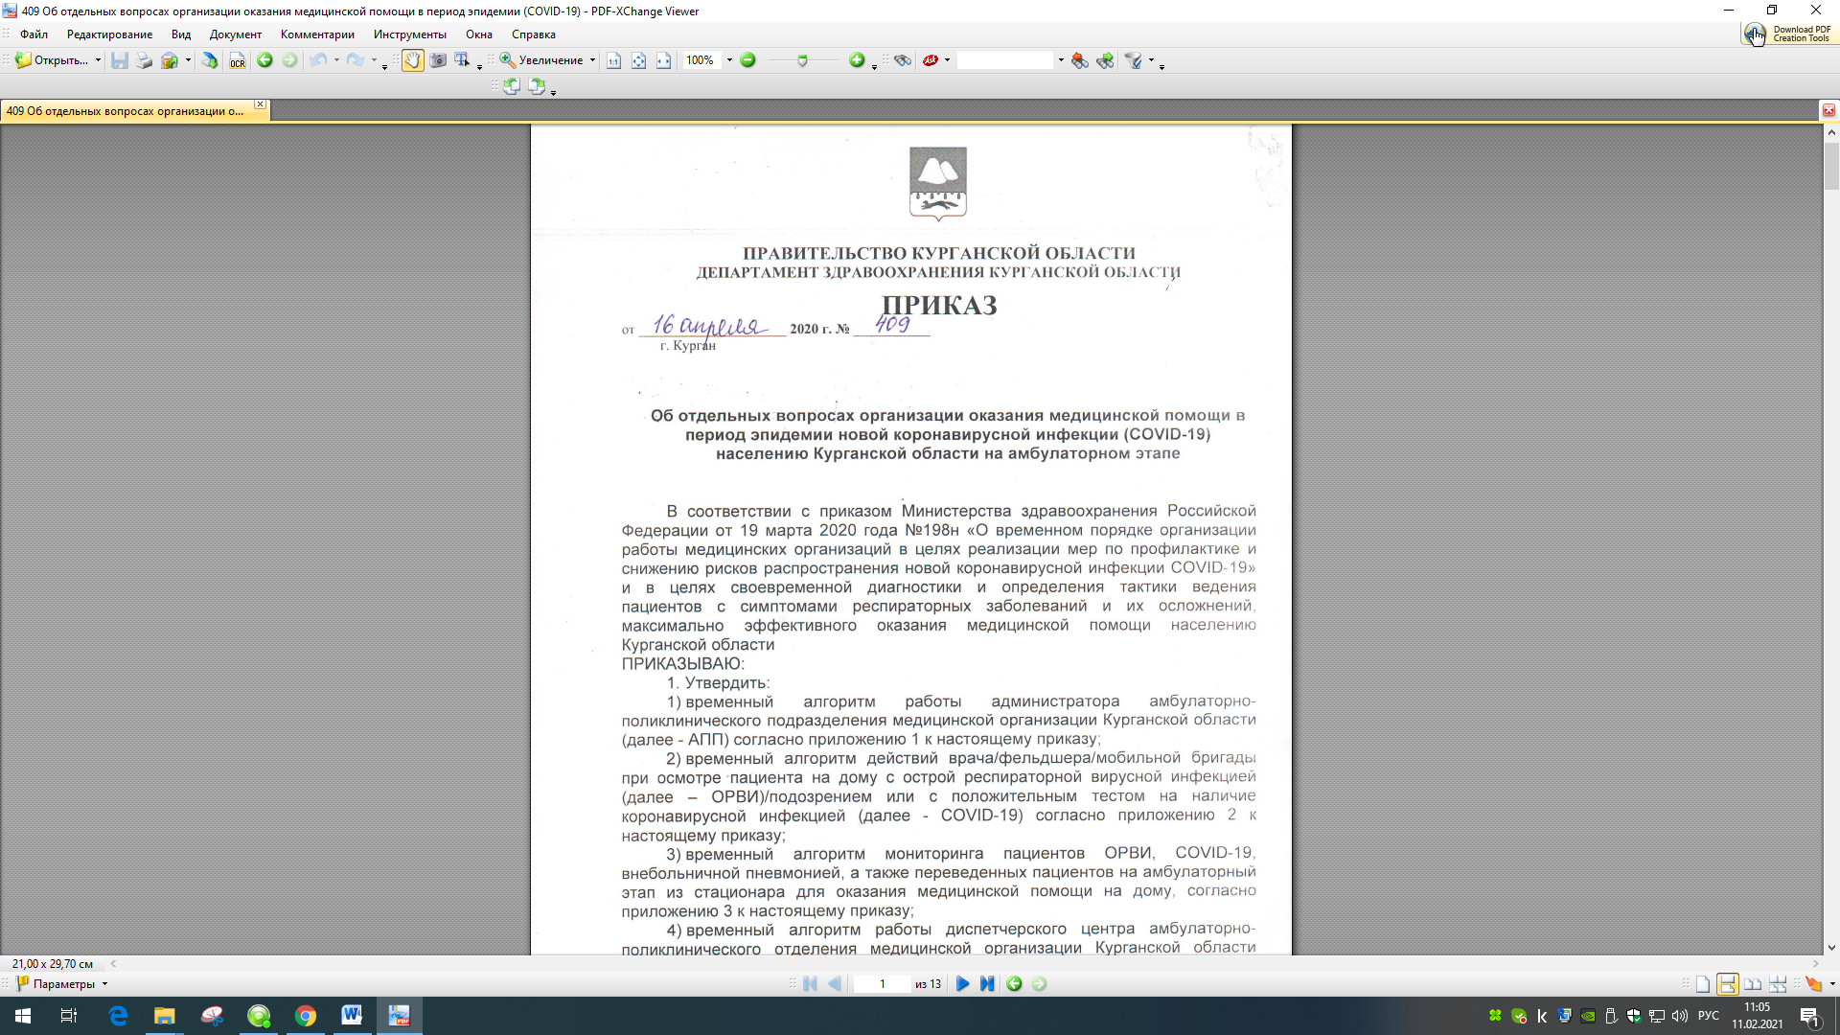
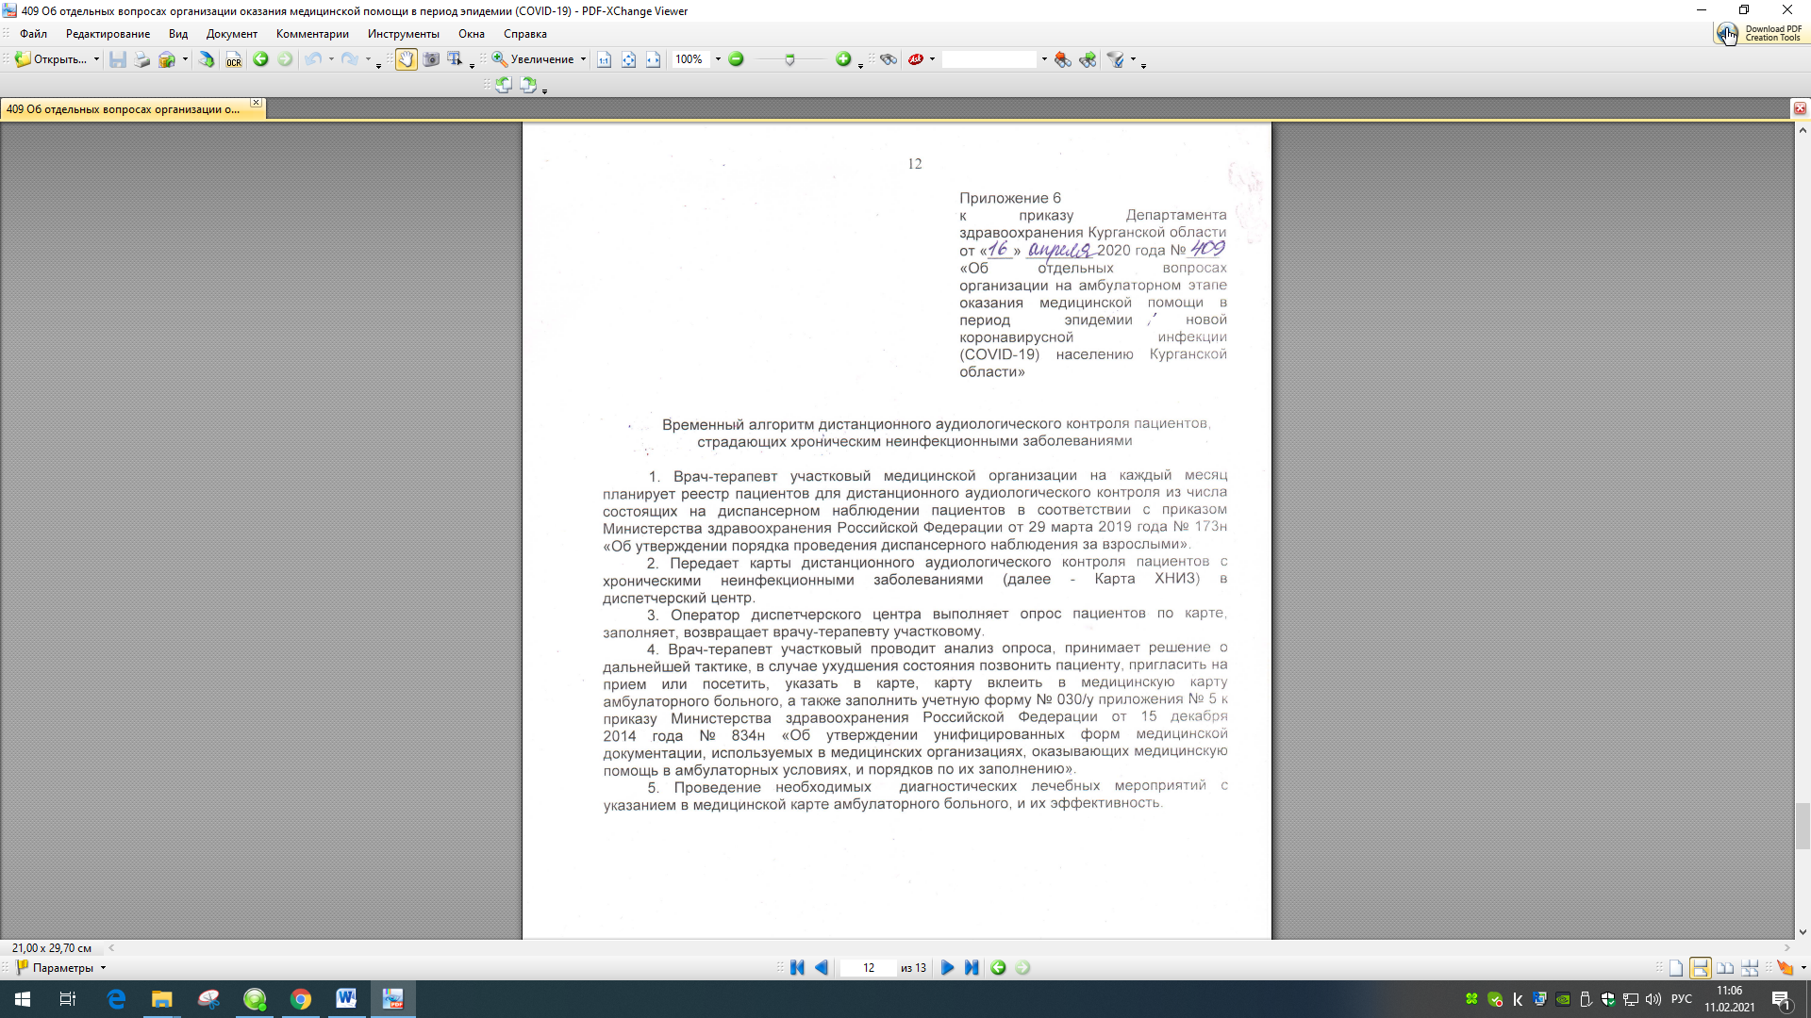
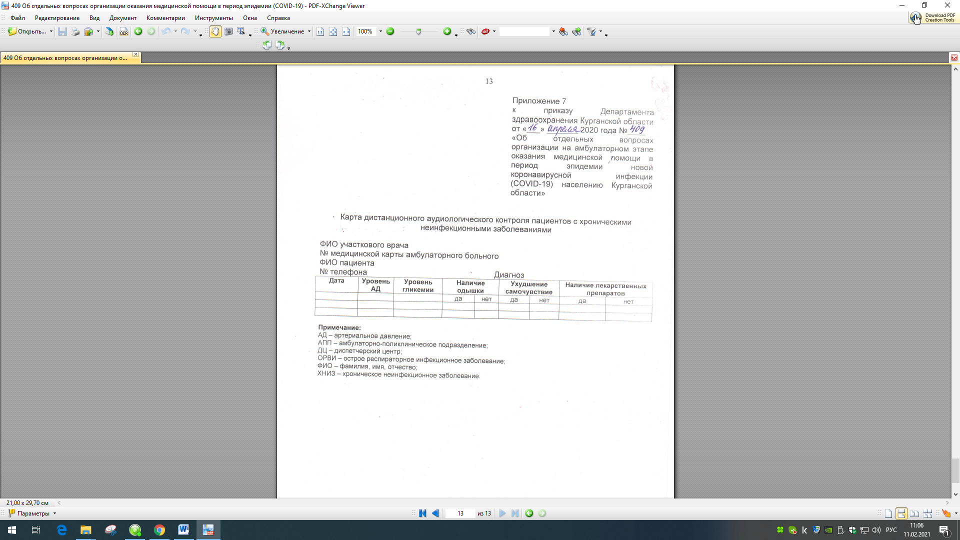

Slide 6
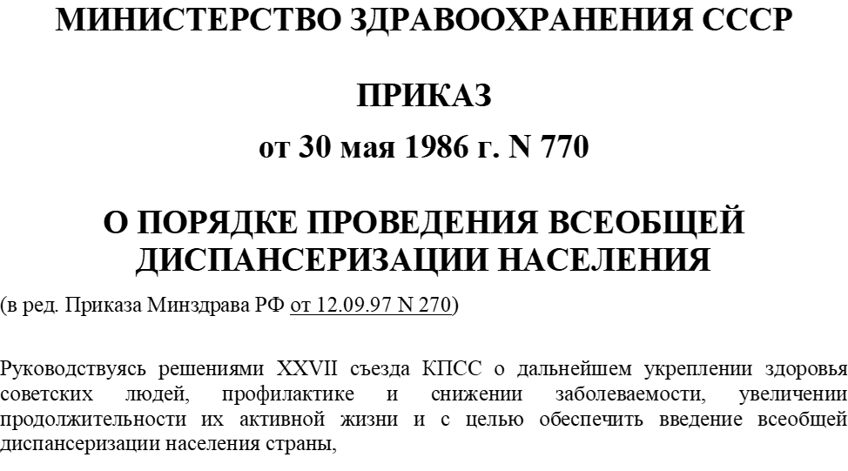

Slide 7
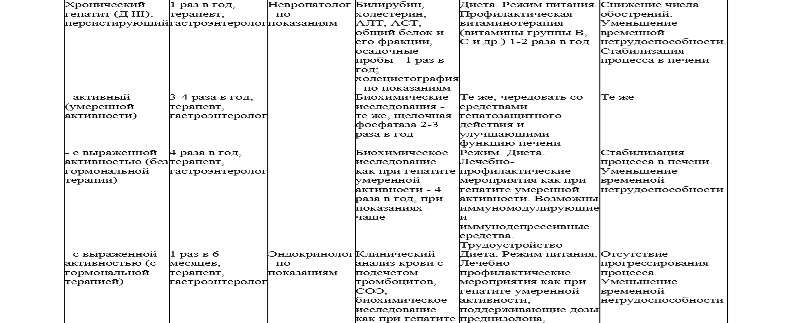

Slide 13
Информация
Учебный семинар
для врачей терапевтов ,фельдшеров
в 2021 г будет проводится
среда 18.05.2021 г в 14.30 час. ,
регламент 60 мин .
Список присутствующих в письменном виде, ФИО, должность, подпись исполнителя в сканированном варианте направить
en8395304@yandex.ru до 14.04.2021 г.

Slide 14
Спасибо за внимание

